Slide 1
GAME PROJECT
ENDLESS RUNNER WITH UNITY
<p>Made by Kelompok 4</p>

Slide 2



HELLO WORLD!
KELOMPOK 4
Reksa Panduasa 21.11.4352
Kenedi Fagus Pradana 21.11.4338
Angga Airul Rohman 21.11.4384
Agus Kurniawan 21.11.4385
Taufiq Dwi Azziz 21.11.4342
Khoirudin Yoga Pratama 21.11.4389
Aji Pria Nugroho 22.21.1548

Slide 3
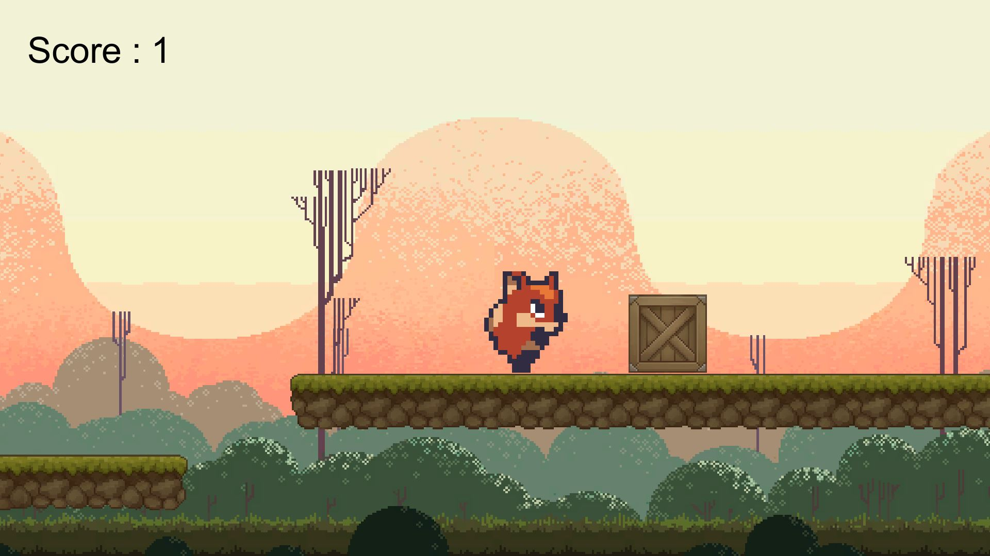




FINAL PROJECT
PEMROGRAMAN LANJUT
Kami mengerjakan projek pemrograman lanjut ini dengan menggunakan software pihak ketiga yaitu Unity. Game mode yang kami sajikan ada 2D platformer endless runner yang mekanik gamenya mengambil referensi dari game android Vector 2.

Slide 4
GAME ENDLESS RUNNER
Game Endless Runner yaitu permainan berjalan tanpa ujung atau tak terbatas dimana karakter pemain terus bergerak maju melalui procedural/rangkaian aksi yang dihasilkan, dunia permainan secara teoritis tak berujung. Rangkaian aksi yang terdapat dalam permainan ini berupa Obstacles yang harus dilewati oleh karakter. Jika karakter mengenai Obstacle maka permainan akan berakhir.

Slide 5
TARGET PENGGUNA
Game endless runner kami tergetkan untuk pengguna yang sedang bosan tetapi tidak tahu harus melakukan apa karena game endless runner ini akan membuat tingkat penasaran yang tinggi pada pengguna/pemain karena ditantang untuk mendapatkan skor setinggi mungkin. Dalam game endless runner ini, tidak tersedianya koneksi untuk terhubung dengan internet, jadi hanya bisa beradu skor dengan pengguna yang memiliki aplikasi game yang sama, dan game ini sangatlah sederhana, game ini hanya menggunakan 1 aksi, yaitu melompat tinggi, dengan penggunaan grafik 2 dimensi.

Slide 6
LET’S REVIEW OURGAME ASSETS.
DAFTAR ASSET GAME yang kami gunakan dalam pembuatan project tersebut :
https://assetstore.unity.com/packages/tools/gui/primo-minimalist-main-menu-pack-226253
https://assetstore.unity.com/packages/2d/textures-materials/nature/free-pixel-art-hill-133118
https://assetstore.unity.com/packages/2d/environments/pixel-art-platformer-village-props-166114
https://assetstore.unity.com/packages/2d/characters/sunny-land-103349
Dan masih (agak) banyak lagi.

Slide 7
Penjelasan GAME PROJECT DEMOGRAFI
This is where you section ends. Duplicate this set of slides as many times you need to go over all your sections.

Slide 8
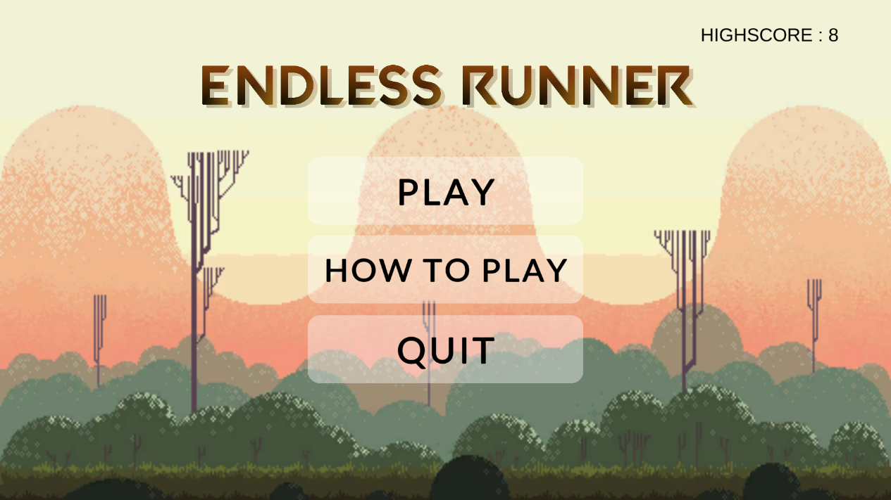
MAIN MENU

Slide 9
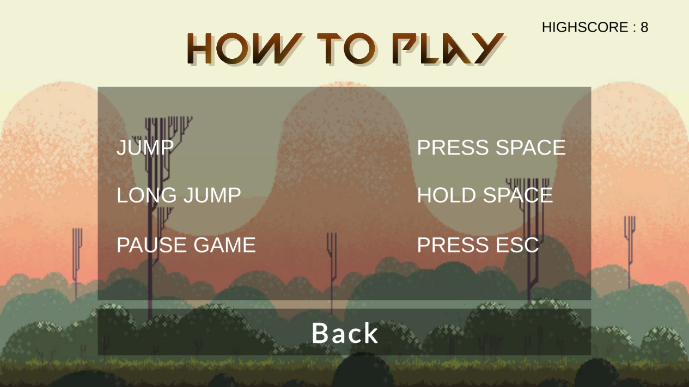
MENU HOW TO PLAY

Slide 10
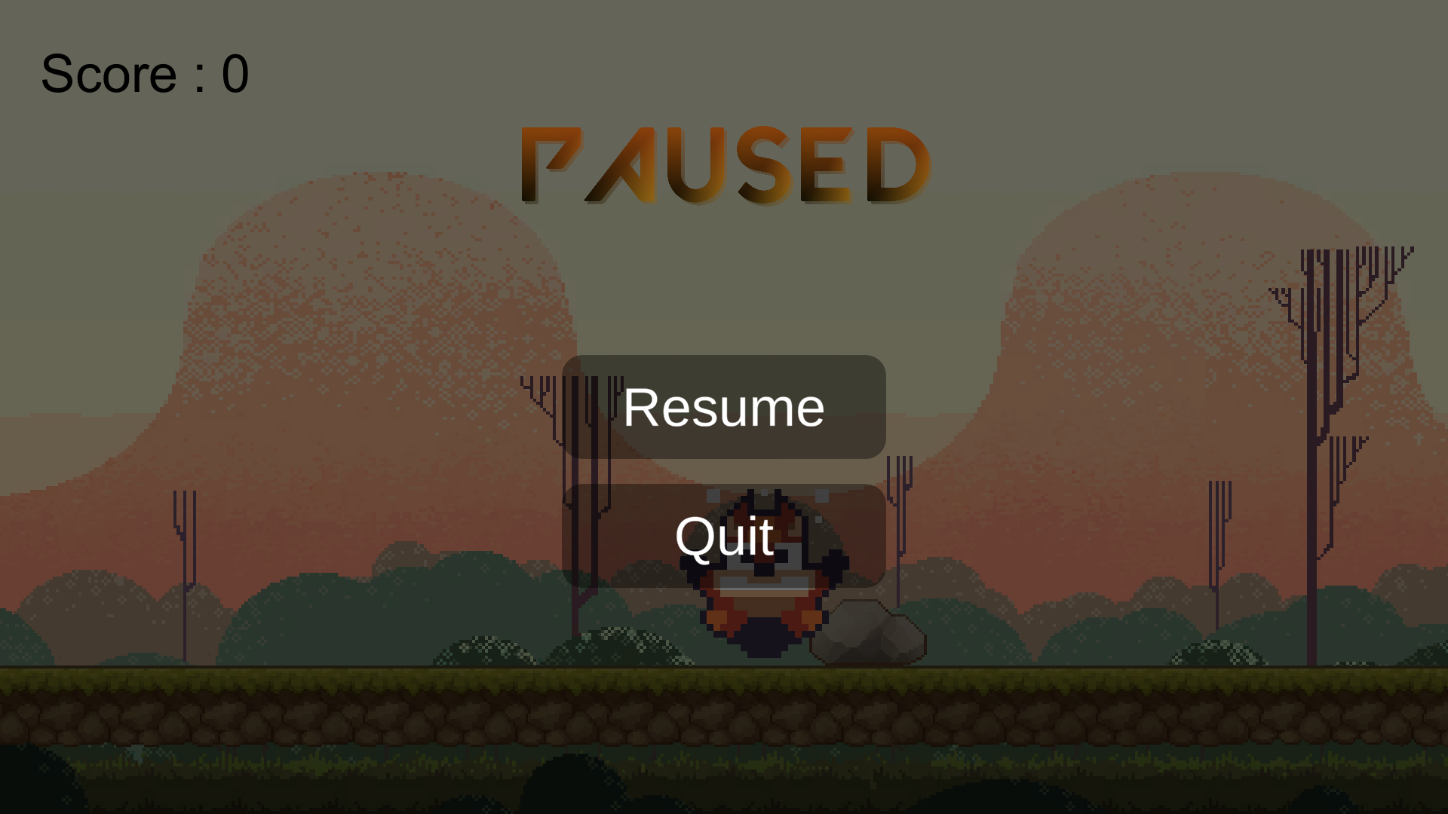
PAUSED GAME

Slide 11
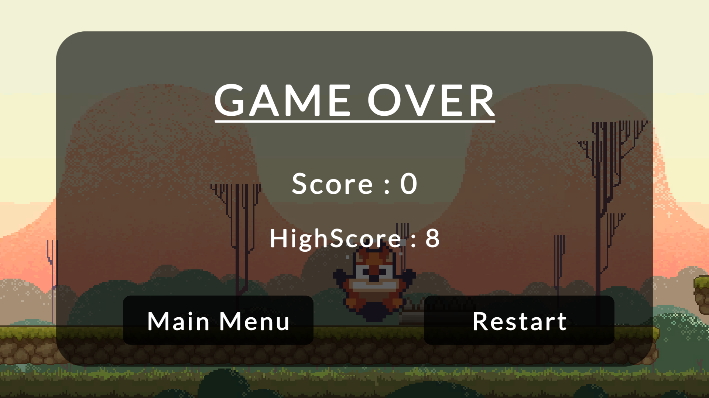
GAME OVER

